Slide 1

Chapter06
JSP의 지시자와 액션 태그2

Slide 2
Contents
학습목표
이번 장에서는 JSP기본 문법을 공부 한다.
앞 장에서 학습한 스크립트요소와 함께 가장 일반적인 문법 요소인 지시자와 액션태그를 다루어 본다.
학습내용
액션태그의 종류 및 예제 학습

Slide 3
액션 태그
액션 태그 6가지 종류
plug-in
forward
include
액션 태그
useBean
setProperty
getProperty

Slide 4
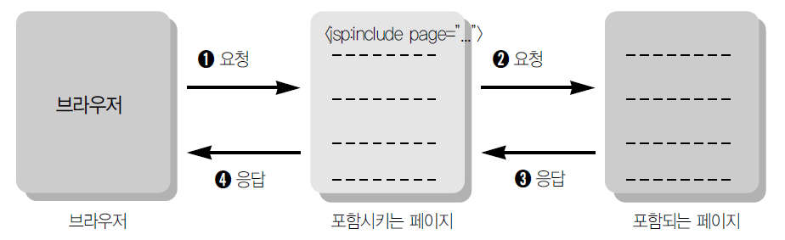

include 액션 태그
include 사용 예
<jsp:include page=“로컬URL” flush=“true”/>

Slide 5
include 액션 태그의 예제-1
브라우저를 통해 요청하는 html 페이지를 작성 및 저장
source/ch06/includeTag1.html
포함시키는 jsp 페이지를 작성하고 저장
source/ch06/includeTag1.jsp
포함되어지는 jsp 페이지를 작성하고 저장
source/ch06/includeTageTop1.jsp

Slide 6
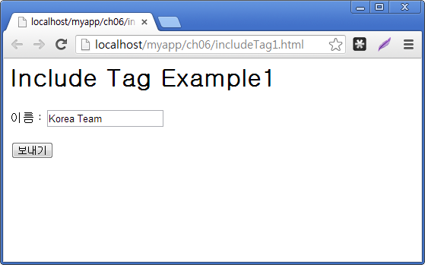
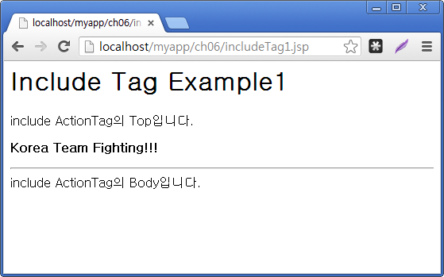
include 액션 태그의 예제-1
브라우저를 실행시켜 결과를 확인
http://jspstudy.co.kr/myapp/ch06/includeTag1.html

Slide 7
include 액션 태그의 예제-2
새로운 요청 파라미터 추가
브라우저를 통해 요청하는 html 페이지를 작성 및 저장
source/ch06/includeTag2.html
포함시키는 jsp 페이지를 작성하고 저장
source/ch06/includeTag2.jsp
포함되어지는 jsp 페이지를 작성하고 저장
source/ch06/includeTageTop2.jsp

Slide 8
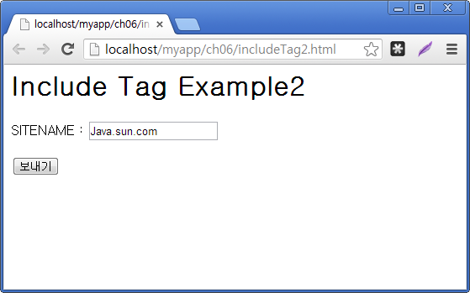
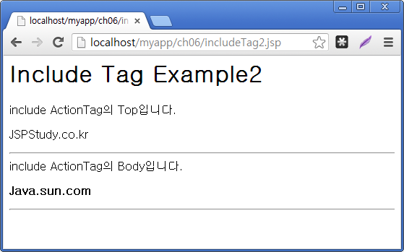
include 액션태그의 예제-2
새로운 요청 파라미터 추가
브라우저를 실행시켜 결과를 확인
http://jspstudy.co.kr/myapp/ch06/includeTag2.html

Slide 9
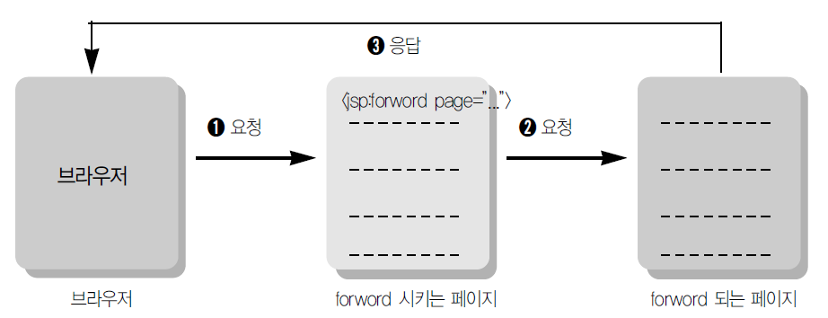

forward 액션 태그
forward 사용 예
<jsp:forward page=“로컬URL”/>
<jsp:forward page=“로컬URL”></jsp:forward>
<jsp:forward page=‘<%=expression%>’/>

Slide 10
foward 액션 태그의 예제-1
브라우저를 통해 요청하는 html 페이지를 작성 및 저장
source/ch06/forwardTag1.html
forward 시키는 jsp 페이지를 작성하고 저장
source/ch06/forwardTag1_1.jsp
forward 되는 jsp 페이지를 작성하고 저장
source/ch06/forwardTag1_2.jsp

Slide 11
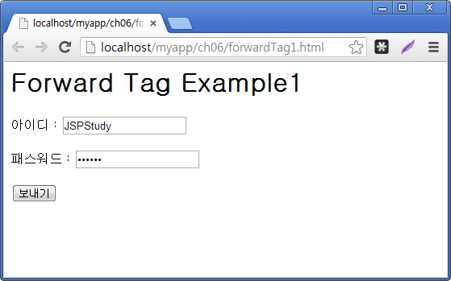
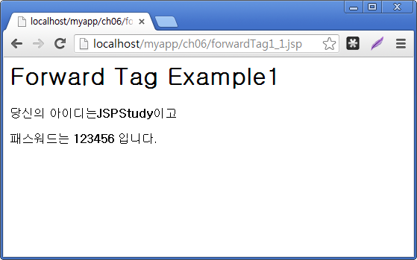
forward 액션 태그의 예제-1
브라우저를 실행시켜 결과를 확인
http://jspstudy.co.kr/myapp/ch06/forwardTag1.html

Slide 12
forward 액션 태그의 예제-2
매개변수의 값 추가
브라우저를 통해 요청하는 html 페이지를 작성 및 저장
source/ch06/forwardTag2.html
forward 시키는 jsp 페이지를 작성하고 저장
source/ch06/forwardTag2_1.jsp
forward 되는 jsp 페이지를 작성하고 저장
source/ch06/ AB.jsp

Slide 13
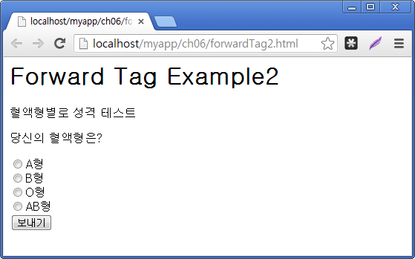
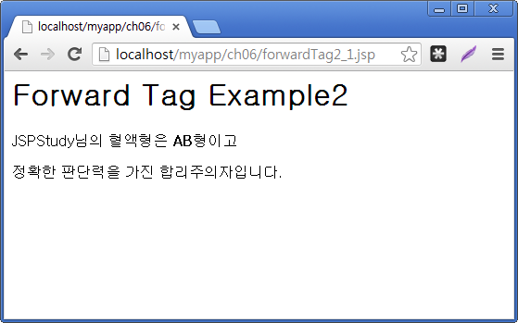
forward 액션태그의 예제-2
새로운 요청 파라미터 추가
브라우저를 실행시켜 결과를 확인
http://jspstudy.co.kr/myapp/ch06/forwardTag2.html

Slide 14
스크립트 요소를 대체하는 액션 태그
스크립트 요소 대체 사용 예
<jsp:declaration> 코드 </jsp:declaration>
<jsp:scriptlet> 코드 </jsp:scriptlet>
<jsp:expression> 코드 </jsp:expression>
<jsp:directive.page contentType="text/html; charset=EUC-KR" />
<jsp:directive.include file="xxx.jsp" />

Slide 15
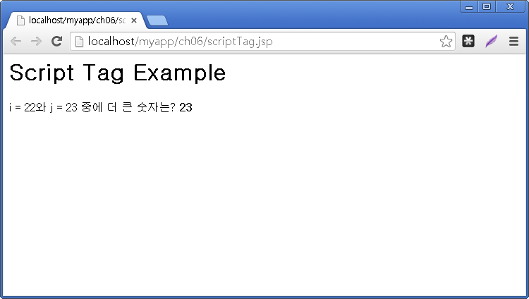
스크립트 요소 대체 액션 태그의 예제
먼저 다음과 같이 코드를 작성하고 저장
source/ch06/scriptTag.jsp
브라우저를 실행시켜 결과를 확인
http://jspstudy.co.kr/myapp/ch06/scriptTag.jsp

Slide 16
기타 액션 태그(plug-in, useBean)
plug-in 속성
<jsp:plugin> 액션은 자바 플러그인(Java Plug-in)을 사용하여 자바 애플릿을 JSP 페이지에서 실행할 때 사용하는 액션 태그
useBean 속성
① <jsp:useBean id=“..” class=“..” scope=“..”/>
② <jsp:setProperty name=“..” property=“..” value=“..”/>
③ <jsp:getProperty name=“..” property=“..”/>

Slide 17
Thank You !

